Slide 1
LOGÍSTICA | NIVEL 4° MEDIO
MÓDULO 4
SEGURIDAD DE BODEGA
En estos documentos se utilizarán de manera inclusiva términos como: el estudiante, el docente, el compañero u otras palabras equivalentes y sus respectivos plurales, es decir, con ellas, se hace referencia tanto a hombres como a mujeres.

Slide 2
MÓDULO 4 | SEGURIDAD EN BODEGAS
ACTIVIDAD 3
FACTORES DE RIESGOS EN BODEGA

Slide 3
OBJETIVO DE APRENDIZAJE
APRENDIZAJE ESPERADO
CRITERIOS DE EVALUACIÓN
OA 5
Prevenir riesgos de accidentes laborales, mediante la aplicación de normas básicas de seguridad en zonas de almacenamiento y distribución y el reconocimiento de la rotulación internacional de sustancias peligrosas
OA Genérico
B - K
1 Previene riesgos de accidentes laborales en zonas de almacenamiento y distribución, según normas de seguridad vigentes
1.1 Domina los riesgos que pueden ocasionar accidentes laborales en las áreas de bodega y distribución de productos, atendiendo a las normativas de seguridad vigente.
3

Slide 4
RECORDEMOS
¿QUÉ APRENDIMOS LA ACTIVIDAD ANTERIOR?
PREVENCIÓN DE RIESGOS EN BODEGA:
1
Identificamos y diferenciamos los conceptos de Incidente, Peligro y Riesgo.
2
Conocimos las etapas fundamentales para una buena gestión de riesgos en el trabajo.

Slide 5
ACTIVIDAD DE CONOCIMIENTOS PREVIOS
Para revisar los aprendizajes trabajados en la actividad anterior, te invitamos a reunirte en equipos de trabajo, con no más de 4 integrantes, y responder las siguientes interrogantes, utilizando la aplicación “Kahoot!”.
¡Muy bien!
Te invitamos a profundizar revisando
la siguiente presentación

Slide 6
REALICEMOS UNA PAUSA
REFLEXIONEMOS
Para iniciar nuestra presentación te invitamos a revisar el siguiente video
https://www.youtube.com/watch?v=9M8JuKaZMbk
Ahora reflexiona en relación al video visto, responde las siguientes preguntas:
¿Qué concepto se destaca en el video?,
Señale algunos de los tipos de riesgos mencionados.
¡Investiga en internet
ocupando tu celular!
¡Comparte tus respuestas!

Slide 7
3
MENÚ DE LA ACTIVIDAD
FACTORES DE RIESGOS EN LA BODEGA
Al término de la actividad estarás en condiciones de:
1
Reconocer la clasificación de los factores de riesgos laborales.
2
Identificar los factores de riegos de accidentes dentro de las labores que se ejecutan en las empresas de almacenamiento y transporte.

Slide 8
FACTORES DE RIESGOS EN LA BODEGA
Como ya vimos el riesgo es la probabilidad de que un objeto material, sustancia o fenómeno pueda, potencialmente, desencadenar perturbaciones en la salud o integridad física del trabajador, así como en materiales y equipos.
En nuestras vidas nos exponemos diariamente a distintos tipos de riesgos en función a la labor que realicemos.
La mayoría de los lugares de trabajo cuentan con riesgos laborales inherentes a ellos.
En primer lugar están las condiciones de trabajo inseguras, como las máquinas no protegidas, los suelos deslizantes o las insuficientes precauciones contra incendios.
Pero también hay distintas categorías de riesgos insidiosos, es decir, los riesgos que son peligrosos pero que no son evidentes.

Slide 9
FACTORES DE RIESGOS EN LA BODEGA
Por esto es necesario que en nuestro trabajo tenemos que seguir una serie de pasos para prevenir estos riesgos y uno de ellos es conocer qué tipos de riesgos laborales existen en nuestro entorno.
Entonces, se entiende bajo esta denominación la existencia de elementos, fenómenos, ambiente y acciones humanas que encierran una capacidad potencial de producir lesiones o daños materiales, y cuya probabilidad de ocurrencia depende de la eliminación y/o control del elemento agresivo. Comúnmente son llamados Peligros.
Sin embargo, el término Factor de Riesgo es el más utilizado cuando la aparición del daño depende de factores adicionales al evento o acto, condicionando la aparición del daño relacionado especialmente a una enfermedad ocupacional. Entonces los factores de riesgo se clasifican en:
CLASIFICACIÓN DE LOS FACTORES DE RIESGOS
Físicos | Biológicos
Químicos | Ergonómicos
Físicos - Químicos | Psicosociales
Mecánicos o de Seguridad | Ambiental

Slide 10
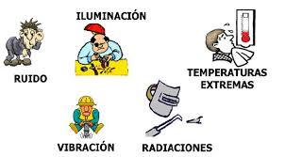
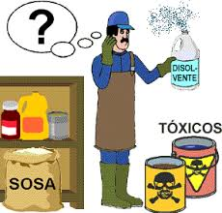
CLASIFICACIÓN DE LOS
FACTORES DE RIESGOS
Factores de Riesgos Físicos: Son aquellos factores ambientales de naturaleza física que, cuando nos exponemos a ellos, pueden provocar daños en la salud, según la intensidad y la concentración de los mismos.
Factores de Riesgos Químicos: Se refiere a las sustancias químicas orgánicas, naturales o sintéticas que durante la fabricación, manejo, transporte, almacenamiento o uso, puedan entrar en contacto con el organismo por inhalación, ingestión o absorción, ocasionando problemas en la salud según su concentración y tiempo de exposición.

Slide 11
CLASIFICACIÓN DE LOS
FACTORES DE RIESGOS
Factores de Riesgos Físicos - Químicos: Abarca todos aquellos objetos, materiales combustibles, sustancias químicas y fuentes de calor, que bajo ciertas circunstancias de inflamabilidad o combustibilidad, puedan ocasionar incendios y explosiones con consecuencias graves.
Factores de Riesgos Mecánicos o de Seguridad: Se refiere a aquellos objetos, máquinas, equipos, herramientas e instalaciones locativas que por sus condiciones de funcionamiento, diseño o estado pueden causarle alguna lesión al trabajador.

Slide 12
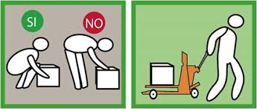
CLASIFICACIÓN DE LOS
FACTORES DE RIESGOS
Factores de Riesgos Biológicos: Se refiere a microorganismos o residuos que pueden ocasionar enfermedades a las personas que entran en contacto con ellos.
Factores de Riesgos Ergonómicos: Son todos los objetos, puestos de trabajo, máquinas, mesas y herramientas que por su peso, tamaño, forma o diseño, pueden producir fatiga física o lesiones en músculos o huesos.

Slide 13
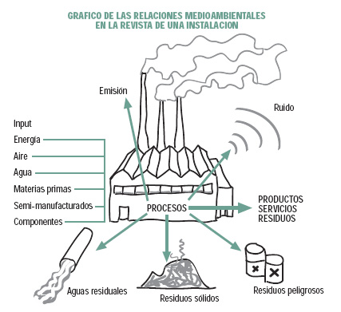
CLASIFICACIÓN DE LOS
FACTORES DE RIESGOS
Factores de Riesgos Psicosocial: Se refiere a todos aquellos factores que pueden generar insatisfacción, aburrimiento, estrés o poca disposición para hacer las tareas.
Factores de Riesgos Ambientales:
Se refiere a todos aquellos factores que generan deterioro ambiental y consecuencias en la salud de la comunidad en general.

Slide 14
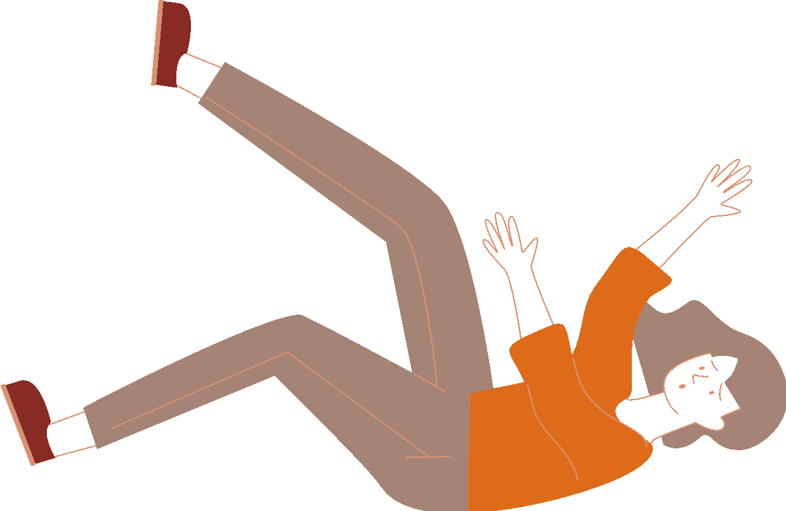
CLASIFICACIÓN DE LOS
FACTORES DE RIESGOS
Los trabajadores no crean los riesgos, en muchos casos, los riesgos están ya en el lugar de trabajo.
La labor de la prevención de riesgos en materia de salud y seguridad laboral consiste en cuidar de que el trabajo sea más seguro, modificando el lugar de trabajo y cualquier tipo de procedimientos inseguros.
Es decir, que la solución consiste en suprimir los riesgos laborales, no en esforzarse en que los trabajadores se adapten a unas condiciones inseguras.

Slide 15
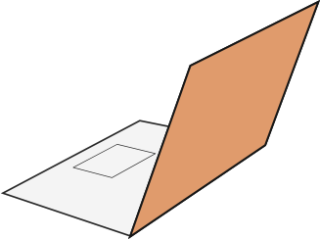
REALICEMOS UNA PAUSA
Reúnete en parejas y responde a la siguiente actividad:
Según lo visto clasifica los Factores de Riesgos existentes en el trabajo.
Te invito a compartir tus respuestas a través de un plenario con los demás grupos.
¡MUY BIEN!

Slide 16
PREVENCIÓN DE RIESGOS EN EMPRESAS
DE TRANSPORTE Y ALMACENAMIENTO
Las operaciones de traslado o desplazamiento de productos, así como el almacenamiento de los mismos implican riesgos de accidentes, tales como atrapamientos, volcamientos y atropellamientos, entre otros, que es preciso evitar.
A continuación, veremos los riesgos más comunes en las labores que se realizan en este tipo de empresas, indicando las medidas preventivas recomendadas para cada caso.

Slide 17
¿CUÁLES SON LOS RIESGOS DE ACCIDENTES
EN LAS EMPRESAS DE TRANSPORTE Y ALMACENAMIENTO?
Las actividades de las empresas de transporte y almacenamiento implican ciertos riesgos de accidentes que pueden afectar a quienes las llevan a cabo. Entre los riesgos más comunes podemos mencionar los siguientes:
Caídas de igual y distinto nivel
Atrapamientos
Cortes
Golpes
Sobreesfuerzos
Atropellamientos
Volcamientos

Slide 18
1. RIESGO DE CAÍDAS DE IGUAL Y DISTINTO NIVEL
Causas: Iluminación deficiente o falta de iluminación, deslizamiento o resbalamiento del operario, durante el manejo de la traspaleta por mal estado de la superficie de trabajo, usar calzado inapropiado o gastado, sobrecargar superficies de trabajo, obstruir espacios de tránsito, no usar equipos auxiliares de apoyo, transporte de carga inapropiada, pasillos estrechos.
Medidas de Prevención:
Mantener las superficies de trabajo despejadas y limpias, verificar que la iluminación sea adecuada al tipo de trabajo, despejar las vías de tránsito, colocar barandas en aberturas de piso, utilizar ropa de protección adecuada al trabajo a realizar, usar calzado con suela antideslizante.

Slide 19
2. RIESGO DE ATRAPAMIENTO
Causas:
Caída o desprendimiento de la carga transportada.
Mala utilización del equipo de transporte, puede producir golpes o atrapamientos con el chasis o ruedas directrices estando éstas desprotegidas. (en caso de usar traspaleta)
Choques con otras maquinarias de transportes.
Medidas de Prevención:
Utilizar máquinas de transporte adecuadas a cada operación a realizar.
Entrenamiento apropiado de los operadores.
Usar ropa de trabajo ceñida al cuerpo, cabello largo tomado y retirar todo tipo de accesorios que no tengan que ver con el trabajo que se realiza (anillos, pulseras, etc.)
Generar procedimiento de trabajo.

Slide 20
3. RIESGO DE CORTES
Causas:
Contacto con material de transporte en mal estado.
Falta de concentración del operador.
Material con filo sobresaliente en las estanterías.
Medidas de Prevención:
Almacenar los materiales en forma correcta.
Usar elementos de protección personal.
Generar procedimiento de trabajo.

Slide 21
4. RIESGO DE GOLPES
Causas:
Falta de concentración.
Roturas de estanterías por exceso de peso o falta de mantenimiento.
Mala utilización de equipos auxiliares (traspaleta, etc.)
Falta de iluminación adecuada.
Falta de orden y aseo.
Caída de carga que se traslada.
Elementos que sobresalen en pasillos estrechos.
Medidas de Prevención:
Sujetar o anclar firmemente las estanterías a elementos sólidos, tales como paredes o suelo, y poner los objetos más pesados en la parte más baja de las mismas.
Pasillos de circulación y áreas de almacenamiento delimitadas.
Señalizar los lugares donde sobresalgan objetos, máquinas o estructuras inmóviles.
Entrenamiento y capacitación del personal.
Almacenar correctamente los materiales a transportar.
Ordenarlos lugares de trabajo.
Mantener las vías de tránsito despejadas.
Mantener la iluminación necesaria para los requerimientos del trabajo.

Slide 22
5. RIESGO DE SOBREESFUERZOS
Causas:
Manejo inadecuado de materiales.
Posturas inadecuadas de trabajo.
Transporte de cargas demasiado pesadas que exceden su capacidad física, incluso utilizando un elemento auxiliar, como una carretilla.
Medidas de Prevención:
Utilizar equipos auxiliares para el movimiento de carga.
Respetar cargas máximas según sexo y edad.
Generar procedimiento de manejo de materiales.
Posibilitar cambios de postura (rotación de personal).

Slide 23
6. RIESGO DE ATROPELLAMIENTOS
Causas:
Desconcentración del operario.
Maquinaria de transporte en mal estado.
Falta de iluminación.
Vías de tránsito obstruidas.
Medidas de Prevención:
Orden y aseo en los lugares de trabajo.
Capacitar a los operadores.
Verificar que las vías de tránsito estén despejadas.
Delinear la zona de tránsito para peatones.

Slide 24
7. RIESGO DE VOLCAMIENTOS
Causas:
Pisos en desnivel.
Neumáticos en mal estado.
Conducción a alta velocidad.
Operadores desconcentrados
Medidas de Prevención:
Antes de realizar el trabajo, verificar que la máquina de transporte se encuentre en buen estado.
Manejar la máquina de transporte a velocidad moderada.
Capacitar a los operadores de las máquinas.
Generar procedimiento de trabajo (manejo de equipos).

Slide 25
REALICEMOS UNA PAUSA
Reúnete en parejas y responde a la siguiente actividad:
Opina ¿por qué crees que es importante conocer los factores de riesgo en el trabajo?
Te invito a compartir tus respuestas a través de un plenario con los demás grupos.
¡MUY BIEN!

Slide 26
REVISEMOS CUÁNTO HEMOS APRENDIDO
REALICEMOS UNA PAUSA
Para revisar los temas trabajados durante el desarrollo de la presentación, te invitamos a desarrollar actividad 3 Cuanto Aprendimos. Descarga el archivo y sigue sus instrucciones.
¡Demuestra tu destreza!… ahora te invitamos a poner en practica lo revisado a lo largo de la presentación. ¡Buena suerte
¡VAMOS A TRABAJAR!

Slide 27
3
¡PRACTIQUEMOS!
ACTIVIDAD PRÁCTICA
Para consolidar los temas trabajados en esta actividad, reúnanse en equipos de trabajo, de no más de 3 integrantes, y descarguen el archivo Actividad práctica 3 y sigue sus instrucciones.
¡Muy bien!

Slide 28
ANTES DE COMENZAR A TRABAJAR
ES IMPORTANTE TENER PRESENTE
Usar EPP adecuados cuando corresponda
Busca un lugar tranquilo para revisar tus clases, la concentración y atención son críticos para un buen aprendizaje
Utilizar cuidadosamente equipos, herramientas y artículos de escritorio

Slide 29
ANTES DE COMENZAR A TRABAJAR
TOMA LAS SIGUIENTES PRECAUCIONES
Intentar siempre dar lo mejor de ti, buscando ser eficiente al cumplir los objetivos
Trabajar en equipo, cuidando la integridad física y emocional de todos y todas
Al finalizar cada actividad, ordenar y limpiar el área de trabajo, reciclando al máximo los residuos

Slide 30
ANTES DE TERMINAR:
TICKET DE SALIDA
FACTORES DE RIESGOS EN BODEGA
¡No olvides contestar la Autoevaluación y entregar el Ticket de Salida!
¡Hasta la próxima!

